Slide 1


Проект на тему: авто кликер
Сделал Вадим Павлий

Slide 2

О проекте
Авто кликер — это программа или инструмент, предназначенный для автоматизации кликов мыши на экране компьютера. Он может быть полезен в различных ситуациях, таких как:
Игры: В некоторых играх авто кликеры используются для автоматического выполнения действий, таких как сбор ресурсов или атака врагов, что может помочь игрокам достигать лучших результатов без постоянного ручного контроля.
Тестирование программного обеспечения: Разработчики могут использовать авто кликеры для тестирования интерфейсов и функциональности приложений, чтобы проверить, как программа реагирует на множество кликов.
Упрощение работы с веб-сайтами: Авто кликеры могут помочь в автоматизации действий на веб-страницах, таких как заполнение форм или нажатие на ссылки, что может быть полезно для маркетинга или сбора данных.
Обучение и демонстрации: Авто кликеры могут использоваться для создания обучающих материалов или демонстраций, где необходимо показать последовательность действий без необходимости ручного управления.

Slide 3
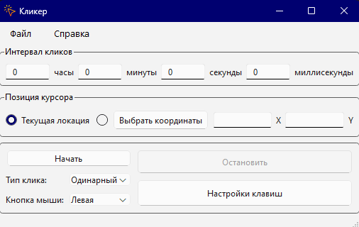
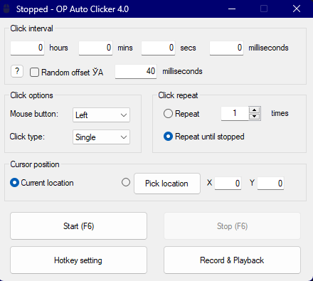
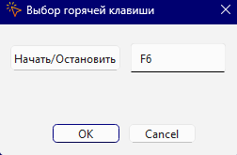
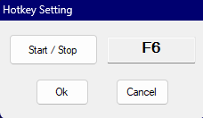
Создание проекта
За основу интерфейса я взял программу OP Auto Clicker. Убрал ненужный функционал Click repeat, Record & Playback.
Моя программа
Прототип

